Slide 1

Основи
програмування
Лектор
Ковалюк Тетяна Володимирівна,
к.т.н. доцент
tkovalyuk@ukr.net

Slide 2
Лекція 11
Обробка файлів у Python

Slide 3
Зміст
Поняття файлів
Типи файлів
Файловий об’єкт в Python
Відкриття файлів
Закриття файлів
Текстові файли
Читання та запис текстових файлів
Читання невідомої кількості даних
Бінарні файли
Консервування даних
Серіалізация і десеріалізация
Модуль pickle
Модуль shelve: полиця для зберігання даних

Slide 4
Поняття файлів
Файл (англ. file – папка) – це іменований блок інформації (послідовність
байтів), який зберігається на носії інформації.
Файл є найменшою одиницею збереження інформації на носії. Файл має
такі ознаки:
• фіксоване ім'я (назва файла) – послідовність символів, що однозначно
характеризує файл;
• певне логічне зображення (що визначається типом інформації, що
міститься у файлі) і відповідні йому операції читання/запису;
• розмір файла (характеризується розміром даних, що в ньому
містяться).

Slide 5
Типи файлів
файли
текстові
бінарні
текст, розбитий на рядки;
зі спеціальних символів тільки символ переходу на новий рядок
будь-які символи
малюнки, звуки, відео, …

Slide 6
Типи файлів
При роботі з файлами розрізняються двійкові (або бінарні) і текстові файли.
Двійкові файли відкриваються як послідовність байтів. При цьому відповідальність за коректну робота з даними повністю покладається на програму, що використовує цей файл.
Текстові файли відкриваються як послідовність рядків (символів), що міститься у файлі. При цьому фізичний рядок у файлі відповідає рядковому літералу у програмі.
Створювати, змінювати та опрацьовувати двійкові файли можна як правило лише за допомогою спеціальної програми.
З текстовими файлами можна працювати за допомогою будь-якого текстового редактора.

Slide 7
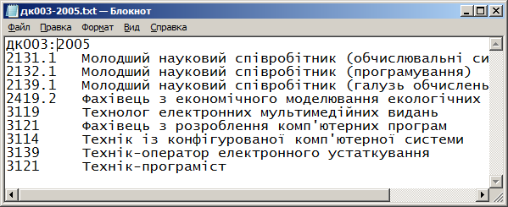
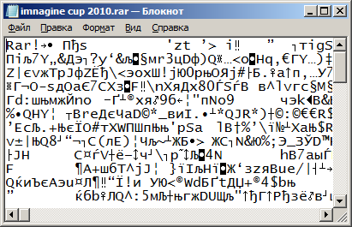
Типи файлів
Вміст текстового файлу, відкритого в редакторі Блокнот
Вміст бінарного файлу, відкритого в редакторі Блокнот

Slide 8





Принцип книжки для роботи з файлами
Робота з файлами подібна до роботи з книгами.
Щоб прочитати книгу необхідно її відкрити.
Коли прочитана, необхідно її закрити.
Поки книга відкрита, можна або її читати або в неї записувати.
В обох випадках відомо, в якому місці книги знаходитесь.
Більшу частину часу книга читається по порядку, але також можна пропустити якусь частину.

Slide 9
Файловий об’єкт в Python
В Python робота з файлами здійснюється через спеціальний абстрактний файловий об'єкт. Залежно від способу створення такого об'єкта, він може бути прив'язаний як до фізичного файлу на диску, так і до іншого пристрою, що підтримує схожі операції (стандартне введення/ виведення).
Стандартний спосіб створення файлового об'єкта – функція open()
f = open(file_name, mode)
де f – ім'я файлової змінної, file_name – ім'я файла, що відкривається,
mode – режим роботи з файлом (код режиму в табл.):

Slide 10
Відкриття файлів
файлові змінні-покажчики
за замовчанням – на читання (режим "r")
fin = open ( "input.txt" )
fout = open ( "output.txt", "w" )
# код обробки файлів
fin.close()
fout.close()
"r" - читання
"w" – запис
"a" – додавання
Приклади
open(’text.txt ’ , ’г’) # файл text.txt з поточного каталогу
# відкривається на читання
open(’d:\python\data\a.dat’, ’w’) # файл a.dat з каталогу d:\python\data # відкривається для запису
open(’\usеr\name\file.in’, ’a’) # файл file.in з каталогу \usr\name
# відкривається на запис в його кінець

Slide 11
Закриття файлів
Інструкція open ототожнює вміст файла file_name зі змінною f.
Подальша робота з файлом відбувається лише через цю змінну.
Функція open() блокує файл для змін іншими програмами, щоб уникнути конфліктних ситуацій.
Робота з файлом відбувається через файлову змінну, що зберігає свої дані у оперативній пам'яті.
Для того, щоб зберегти результат роботи з файлом на носій інформації, файл необхідно закрити.
Операція закриття файлу повідомляє операційній системі, що файл розблокований і може використовуватися (для зміни) іншими програмами.
Для того, щоб закрити файл використовується функція close()
f.close()

Slide 12
Операції з файлами
Операція відкриття файлу породжує спеціальний об'єкт, що належить файловій змінній, і називається покажчиком (маркер).
Покажчик вказує на поточну позицію у файлі, тобто місце з якого відбувається читання чи запис даних.
Під час відкриття файлу у режимі "a" (додавання) покажчик встановлюється у позицію після останнього запису.
Для інших режимів покажчик встановлюється на найперший запис.
Будь-яка операція читання/запису змінює поточну позицію покажчика.

Slide 13
Текстові файли
Файлова змінна для текстового файлу – це колекція його рядків.
Текстовий файл можна проходити по рядках, використовуючи цикл for або while.
Можна оформити відкриття файлу в вигляді окремого блоку, після закінчення виконання якого файл автоматично закриється. Блок починається з ключового слова with
with open(file_name, ’mode’) as f:
оператори читання або запису файлу

Slide 14
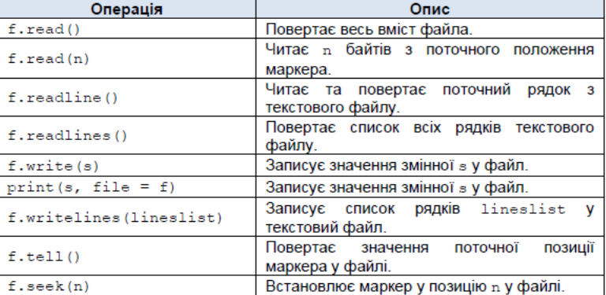
Читання та запис текстових файлів
Нехай f – файлова змінна, яка асоційована з файлом відкритим у відповідному режимі.

Slide 15
Текстові файли. Читання файлів
1. f.read(n)
Параметр п - ціле число. Якщо він зазначений, то метод повертає рядок, що складається з наступних п символів файлу. Якщо параметр не вказано, то в рядок зчитується весь файл цілком, починаючи з поточної позиції, тобто з того символу, до якого файл був прочитаний на цей момент.

Slide 16
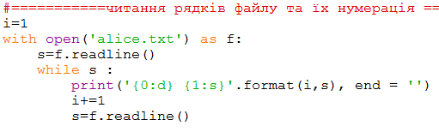
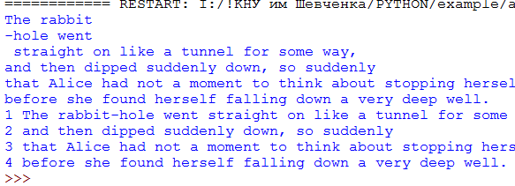
Текстові файли. Читання файлів
2. f.readline()
Метод читає один рядок (до символу переносу рядка '\ п'). Повертається прочитаний рядок, включаючи символ розриву рядків.

Slide 17
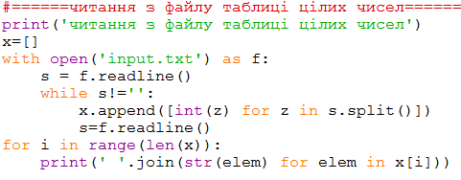
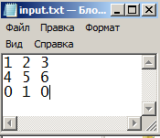
Текстові файли. Читання файлів
2. f.readline()

Slide 18
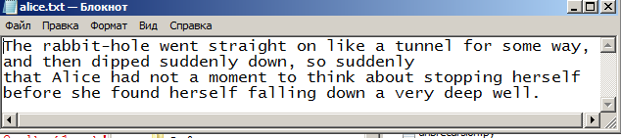
Текстові файли. Читати файл
3. f.readlines()
Метод читає весь файл по рядках, повертає список рядків (включаючи символи розриву рядків).

Slide 19
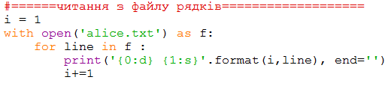

Текстові файли. Читати файл
Файли – це об’єкти, що ітеруються, тобто прочитавши один рядок файлу, переходимо до наступного рядка.
Реалізація ітератора здійснюється в циклі.
Результат читання текстового файлу з нумерацією рядків

Slide 20
Читання текстових файлів
fin = open( "input.txt" )
Читання рядка:
s = fin.readline() # "1 2"
Читання рядка та розбивка по пробілах:
s = fin.readline().split() # ["1","2"]
Читання цілих чисел:
s = fin.readline().split() # ["1","2"]
a, b = int(s[0]), int(s[1])
або так:
a, b = [int(x) for x in s]
або так:
a, b = map( int, s )

Slide 21
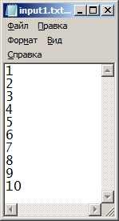
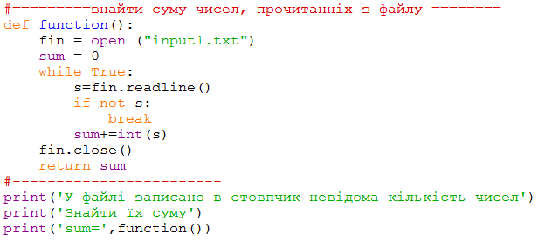
Читання невідомої кількості даних
Завдання. У текстовому файлі записано в стовпчик невідома кількість чисел. Знайти їх суму.
поки не кінець файлу
прочитати число з файлу
додати його до суми
якщо кінець файлу, повернути порожній рядок

Slide 22
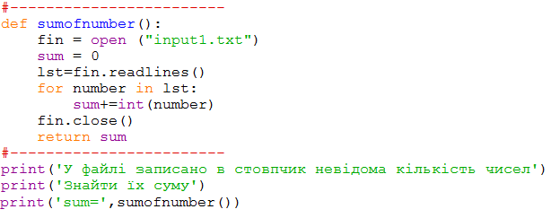
Читання невідомої кількості даних
Завдання. У текстовому файлі записано в стовпчик невідома кількість чисел. Знайти їх суму.
прочитати всі рядки в список рядків

Slide 23
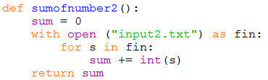
Читання невідомої кількості даних
Завдання. У текстовому файлі записано в стовпчик невідома кількість чисел. Знайти їх суму.
або так:
sum = 0
for s in open ( "input.txt" ):
sum += int(s)
!
Не потрібно закривати файл!

Slide 24
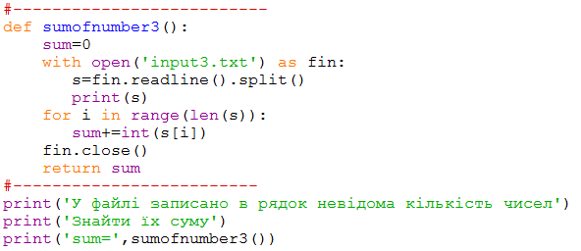
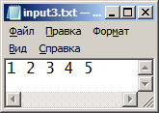

Читання невідомої кількості даних
Завдання. У текстоволму файлі в рядок записана невідома кількість чисел. Знайти їх суму.

Slide 25
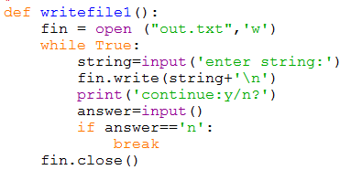
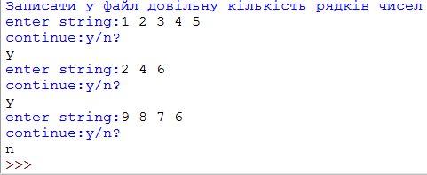
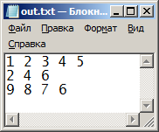
Запис даних у текстовий файл
Для запису в файл треба відкрити файл для запису (режим w) або дописування (режим а).
1. f.write(рядок)

Slide 26
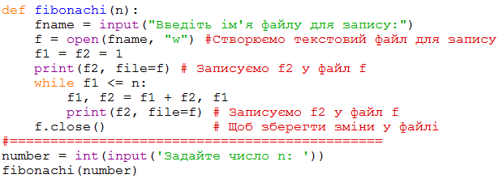
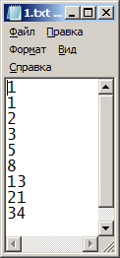
Запис даних у текстовий файл
2. print(рядок, file=f)
Приклад. Створити текстовий файл, що буде містити послідовність
чисел Фібоначчі, що обмежена заданим числом.

Slide 27
Запис даних у текстовий файл
a = 1
b = 2
fout = open( "output.txt", "w" )
fout.write ( "{:d} + {:d} = {:d}\n".format(a, b, a+b) )
fout.close()
!
Всі дані перетворити в рядок!

Slide 28
Бінарні файли
Двійкові файли або, як їх ще називають, бінарні файли, являють собою набір байтів, а не набір символів, які містяться в текстових файлах.
Бінарні файли зберігають інформацію в тому вигляді, в якому вона представлена в пам'яті комп'ютера, тому, відкривши такий файл за допомогою текстового редактора, ми отримаємо набір незрозумілими символами
Вміст бінарного файлу, відкритого в редакторі Блокнот

Slide 29
Консервування даних
В Python існує таке поняття, як консервування даних.
Воно дозволяє зберігати в файлах не просто набір символів, а більш складні структури, наприклад, списки або словники.
Таке уявлення даних дозволяє отримати уявлення деякого об'єкта у вигляді набору байтів, причому, збережений і переданий на інший комп'ютер, такий набір може бути розконсервований, тобто відновлений.
Для здійснення всіх цих операцій, в Python передбачені два модулі:
модуль pickle (від англ, pickling - консервація) і
модуль shelve (від англ. Shelving - полиця, розміщення на полицях).
Відповідно, перший метод дозволяє консервувати структури даних, а другий метод - здійснити доступ до об'єктів, що зберігаються «на полицях».

Slide 30
Серіалізация і десеріалізация
Серіалізация (в програмуванні) - процес перекладу будь-якої структури даних в послідовність бітів.
Зворотною до операції серіалізації є операція десеріалізації (структуризації) - відновлення початкового стану структури даних з бітової послідовності.
Серіалізация використовується для передачі об'єктів по мережі і для збереження їх у файли.
Наприклад, потрібно створити розподілене додаток, різні частини якого повинні обмінюватися даними зі складною структурою.
У такому випадку для типів даних, які передбачається передавати, пишеться код, який здійснює сериализацию і десеріалізацію.
Об'єкт заповнюється потрібними даними, потім викликається код сериализации, в результаті виходить, наприклад, XML-документ

Slide 31
Модуль pickle
Практично будь-який тип об'єкта може бути збережений на диску в будь-який момент його життя, а пізніше прочитаний з диска. Для цього є модуль pickle:
Цей модуль надає два методи:
dump (obj, file): записує об'єкт obj в бінарний файл file
load (file): зчитує дані з бінарного файлу в об'єкт
При відкритті бінарного файлу на читання або запис треба застосовувати режим "b" в доповнення до режиму запису ("w") або читання ("r").

Slide 32
Читання і розконсервування даних з файлу
Функции модуля pickle
Режим | Опис
dump(об’єкт, файл) | Пише законсервовану версію об'єкта в файл. Якщо параметр bin дорівнює True, об'єкт записується в двійковому форматі, а якщо False - в менш практичному, але більш легкому для читання текстовому форматі. За замовчуванням bin = False
load(файл) | Розшифровує черговий консервований об'єкт з файлу і повертає його.

Slide 33
Режими доступу до бінарних файлів
Режим | Опис
rb | Читання з бінарного файлу. Якщо файл не існує, то Python повідомить про помилку
wb | Запис в бінарний файл. Якщо файл існує, його вміст буде замінено. Якщо файл не існує, він буде створений
аb | Доповнення бінарного файлу. Якщо файл існує, нові дані будуть дописані в кінець. Якщо файл не існує, він буде створений
rb+ | Читання і запис в бінарний файл. Якщо файл не існує, то Python повідомить про помилку
wb+ | Запис і читання з бінарного файлу. Якщо файл існує, його вміст буде замінено. Якщо файл не існує, то він буде створений
аb+ | До запис і читання з бінарного файлу. Якщо файл існує, нові дані будуть дописані в кінець. Якщо файл не існує, він буде створений

Slide 34
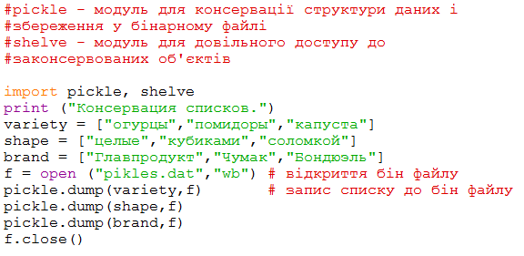
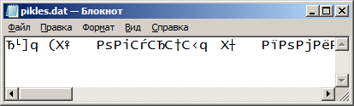
Консервування даних і запис у файл
Створений бінарний файл

Slide 35
Читання і розконсервування даних з файлу
Завантаження (load) даних з бінарного файла в оперативну пам’ять в спискові структури

Slide 36
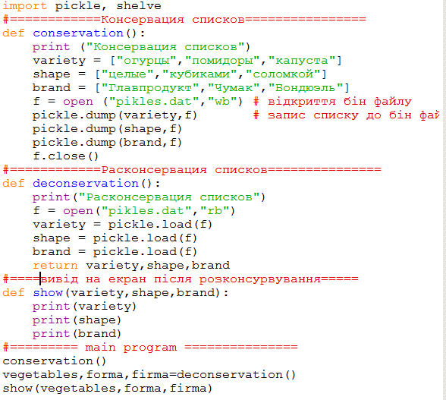
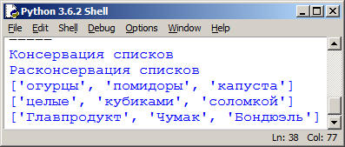

Slide 37


Slide 38
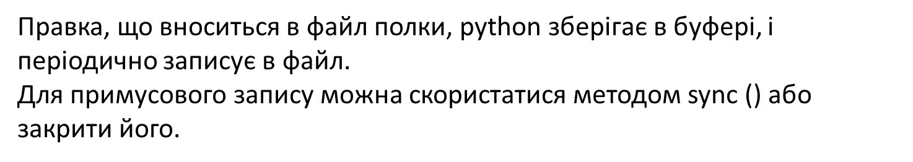
Модуль shelve: полиця для зберігання даних

Slide 39
Режими доступу до полиці
Режим | Опис
c | Відкриття файлу на читання або запис. Якщо файл не існує, він буде створений
n | Створення нового файлу для читання або запису. Якщо файл існує, його вміст буде замінено
r | Створення нового файлу для читання або запису. Якщо файл існує, його вміст буде замінено
w | Запис в файл. Якщо файл не існує, Python повідомить про помилку

Slide 40
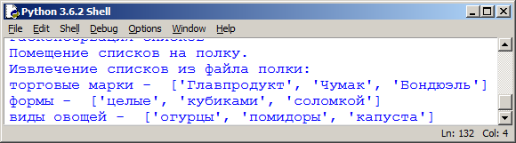
Витяг консервованих даних через інтерфейс полки
Оскільки полиця працює як словник, об'єкти, що законсервовані в ній, довільно доступні по ключу.

Slide 41
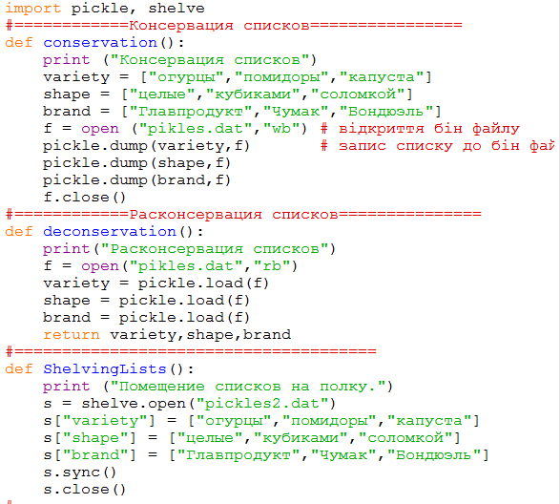
Приклад консервування даних через інтерфейс полиці

Slide 42
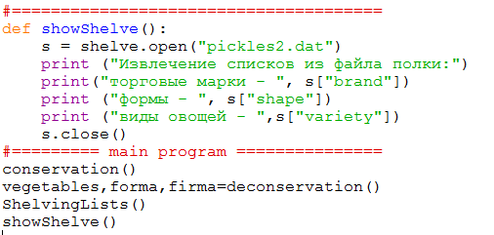
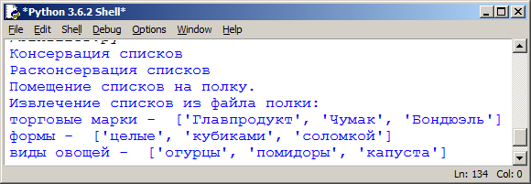
Приклад розконсервування даних через інтерфейс полиці

Slide 43

Завдання для самостійної роботи
Напишіть програму, яка знаходить середнє арифметичне всіх чисел, записаних у текстовому файлі в стовпчик, і виводить результат в інший файл.
Напишіть програму, яка знаходить мінімальне і максимальне серед парних додатних чисел, записаних у текстовому файлі, і виводить результат в інший файл. Якщо таких чисел нема, то записати повідомлення про їх відсутність в інший файл.
Створити бінарний файл, який містить відомості про іграшки: вказується назва іграшки (наприклад, м’яч, лялька, конструктор тощо), її вартість у гривнях та вікові межі для дітей, яким іграшка призначається (наприклад, для дітей від двох до п’яти років). Написати функції:
пошуку назв іграшок, вартість яких не перевищує 40 грн, призначених дітям 5-и років;
пошуку назв іграшок, які призначені дітям і 4, і 10 років;
пошуку назв найдорожчих іграшок (ціна яких відрізняється від ціни найдорожчої іграшки не більше, ніж на 50 грн);
визначення ціни найдорожчого конструктора;
визначення ціни всіх кубиків;
пошуку двох іграшок, які призначені дитині 3-х років, сумарна вартість яких не перевищує 20 грн;
пошуку конструктора ціною 22 грн, призначеного дітям від 5 до 10 років.
якщо такої іграшки немає, то занести відомості про її відсутність у файл.
:

Slide 44

Пишіть програми в першу чергу для людей, і тільки потім для машин. Steve McConnell

Slide 45
https://www.yuripetrov.ru/edu/python/ch_08_01.html
https://metanit.com/python/tutorial/4.4.php
http://wiki.edbox.ru/doku.php?id=python_konspekt
http://gorodovets.blogspot.com/2013/07/python_27.html
http://edu.mmcs.sfedu.ru/pluginfile.php/36527/mod_resource/content/1/%D0%91%D0%B8%D0%BD%D0%B0%D1%80%D0%BD%D1%8B%D0%B5%D0%A4%D0%B0%D0%B9%D0%BB%D1%8B.pdf
http://wiki.edbox.ru/doku.php?id=python_konspekt#%D1%84%D0%B0%D0%B9%D0%BB%D1%8B_%D0%B8_%D0%B8%D1%81%D0%BA%D0%BB%D1%8E%D1%87%D0%B5%D0%BD%D0%B8%D1%8F

